Slide 1
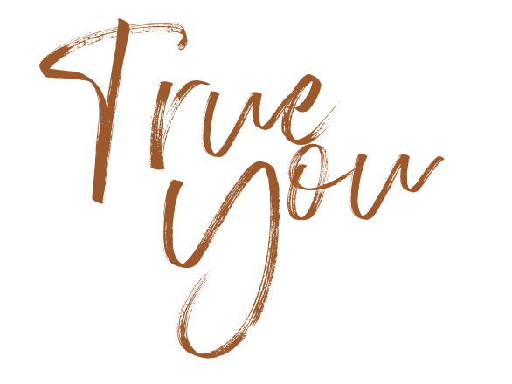

Slide 2
Bestemming 6 De gletsjer

Slide 3
Spreuken 4:23
‘Van alles waar je over waakt, waak over je hart.
Het is de bron van je leven.’

Slide 4
Er is een strijd gaande. Een strijd om jouw hart.
Jouw hart is de schat. Want alles wat daarin komt, zal uiteindelijk zichtbaar worden in jouw leven

Slide 5
Psalm 1:1
Welzalig de man (vrouw) die niet wandelt
in de raad van de goddelozen,
die niet staat op de weg van de zondaars,
die niet zit op de zetel van de spotters,
maar die zijn vreugde vindt in de wet van de HEERE
en Zijn wet dag en nacht overdenkt.’

Slide 6
Welzalig & ‘Haga’ (Psalm 1)
Welzalig = meer dan gelukkig. Zoals het vaak vertaald wordt. Zalig zijn, gaat veel dieper. Zalig zijn betekent dat je in de juiste relatie met God bent, dat je compleet, bent.
Overdenkt = in het Hebreeuws ‘Haga’.
Het betekent mediteren op. Doordenken. Steeds weer. Al je gedachten eraan geven. Niet af en toe naar een kerkdienst, een Bijbel naast je bed of dagboekje, of een podcastje hier en daar. Het komt neer op een beslissing die je maakt, om jezelf te laten wortelen in het Woord van God. En zo ons leven te voeden, als een boom, aan waterstromen bij God.

Slide 7
Emoties

Slide 8
Wat jij voelt is niet altijd waar.

Slide 9
De duivel wil ons doen geloven dat wat we voelen,
waarheid is. Bijvoorbeeld dat wanneer we ons niet geliefd voelen, we ook niet geliefd zijn. In de drukte van ons leven kunnen emoties op deze manier een loopje met ons nemen. Daarom is het zo belangrijk om telkens weer onze emoties terug te brengen naar de waarheid van God.
Natuurlijk horen gevoelens bij het leven. God heeft ze ons gegeven, ze zijn enorm waardevol. Want een leven zonder gevoel is kleurloos. Maar laat ze niet leidend zijn boven Gods Waarheid.

Slide 10
1 Korintiërs 7:30
“‘… ieder die verdriet heeft zo dat hij er niet door wordt beheerst, ieder die vreugde voelt zo dat hij er niet in opgaat, ieder die bezit verwerft alsof het niet zijn eigendom is.”
2 Korintiërs 7:8-10
‘Ook al heb ik u met mijn brief verdriet gedaan, ik heb er toch geen spijt van. Aanvankelijk wel, maar nu ik weet dat mijn brief u slechts voor korte tijd verdriet deed, ben ik blij dat ik hem geschreven heb. Niet omdat u verdriet hebt gehad, maar omdat u daardoor tot inkeer bent gekomen. U had verdriet op een manier die God wilde, ik heb u dus in geen enkel opzicht geschaad. Verdriet dat God geeft leidt tot inkeer die men nooit berouwt en tot redding; verdriet dat de wereld geeft leidt alleen maar tot de dood. Zie nu zelf waartoe uw verdriet dat God gegeven heeft, uiteindelijk heeft geleid.’

Slide 11
Laat de emoties niet het laatste woord hebben.
Het je niet in bezit nemen.
Maar laat je omarmen door de Waarheid zelf.

Slide 12
2. Emoties maken verbinding

Slide 13
Emoties kleuren het leven. Het zijn de felle, heldere en mooie kleuren die de zwarte lijnen van ons leven inkleuren. Ze geven gevoel bij situaties, omstandigheden en gebeurtenissen in ons leven. Het is daarom belangrijk om jouw emoties wel te kennen, benoemen en herkennen.

Slide 14
Denken mensen altijd van jou dat jij het wel voor elkaar hebt en het altijd goed met jou lijkt te gaan?
Dan kan jij jezelf wel een keer de vraag stellen wat jij dan van jezelf laat zien aan anderen.

Slide 15
Sterk en onafhankelijk
vs.
zwak en afhankelijk
Onafhankelijk: Je stelt je niet open en kwetsbaar op en je toont niet jouw werkelijke zwakheid/emoties. Je houdt jouw emoties voor jezelf: niet compleet vrij zijn en niet jezelf laten zien.
Afhankelijk: Je stelt je kwetsbaar op. In deze kwetsbaarheid durf je zwakheid, pijn en angst (maar ook blijdschap, kracht en liefde) te tonen en is er ruimte voor emoties: gezonde relaties!

Slide 16
Gedachten

Slide 17
Onze gedachten staan vaak gelijk aan
de dingen waar we ons zorgen over maken.

Slide 18
Mattheüs 6:25
‘Daarom zeg ik jullie: maak je geen zorgen over jezelf en over wat je zult eten of drinken, noch over je lichaam en over wat je zult aantrekken. Is het leven niet meer dan voedsel en het lichaam niet meer dan kleding?’

Slide 19
Kunnen de gedachten die jij hebt bestaan, wanneer je beseft wie God is?
Als ik Hem voor ogen heb, vallen mijn gedachten en emoties vaak in het niet. Het maakt mijn verdriet kleiner, mijn last lichter, mijn pijn dragelijker, mijn zorgen soms onzin.

Slide 20
Efeziërs 4:21b-24
‘Door Jezus wordt duidelijk dat u uw vroegere levenswandel moet opgeven en de oude mens, die te gronde gaat aan bedrieglijke begeerten, moet afleggen, dat uw geest en uw denken voortdurend vernieuwd moeten worden en dat u de nieuwe mens moet aantrekken, die naar Gods wil geschapen is in waarachtige rechtvaardigheid en heiligheid.’
Romeinen 12:2
‘U moet niet worden als de mensen die zich niets van God aantrekken. U moet anders worden, door een nieuwe manier van denken. Dan kunt u ontdekken wat God wil. En wat Hij wil, is goed, aangenaam en volmaakt.’

Slide 21
2 Korintiërs 10:3-5
‘We leven wel in deze wereld, maar vechten niet met de wapens van deze wereld. De wapens waarmee wij ten strijde trekken dienen niet ons eigen belang, maar zijn er om met hun kracht bolwerken te slechten voor God. We halen spitsvondigheden neer en iedere verschansing die wordt opgetrokken tegen de kennis van God, we maken iedere gedachte krijgsgevangene om haar aan Christus te onderwerpen.’

Slide 22
Jouw hart Teken een reflectie van je hart. Geef hierin weer wat er in je hart leeft op dit moment in je leven. Vragen die kunnen helpen bij het weergeven van je hart zijn:
Waar verlang je naar?
Waar maak je je zorgen over?
Waar kan je boos over worden?
Wat maakt jou verdrietig?
Waar voel je liefde voor?
Waar kan je helemaal enthousiast over worden of passie voor voelen?
Zijn er plekken in je hart die schade hebben opgelopen en waardoor?
Zijn er plekken in je hart die geheeld zijn? Wat heeft bijgedragen aan het weer heel worden?

